Slide 1
전원 On
전원 On
전원 On
전원/인터넷 상태 LED On
대기 상태
대기 상태
Server에게 Print On메세지 전송
No
No
출력용지 길이 끝
전원 버튼 press
No
서버로부터
응답메세지 수신
Yes
Yes
Yes
“끝 메세지” 출력
꺼지는 효과음
대기 상태
No
전원 Off
전원 Off
서버로부터
출력할 메세지 수신
Yes
출력용지
체크 인터럽트
전원 Off 버튼
체크 인터럽트
출력할 메세지가
이미지
No
출력할
메세지가
영어
No
Yes
Yes
효과음 실행
효과음 실행
효과음 실행
이미지 출력
영어 출력
한글 출력
Server에게 응답
전원 Off
서버로부터 받은 메시지 출력

Slide 2
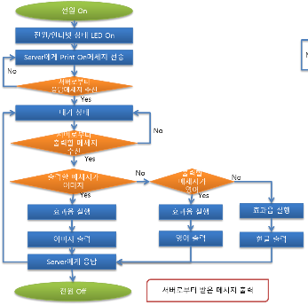
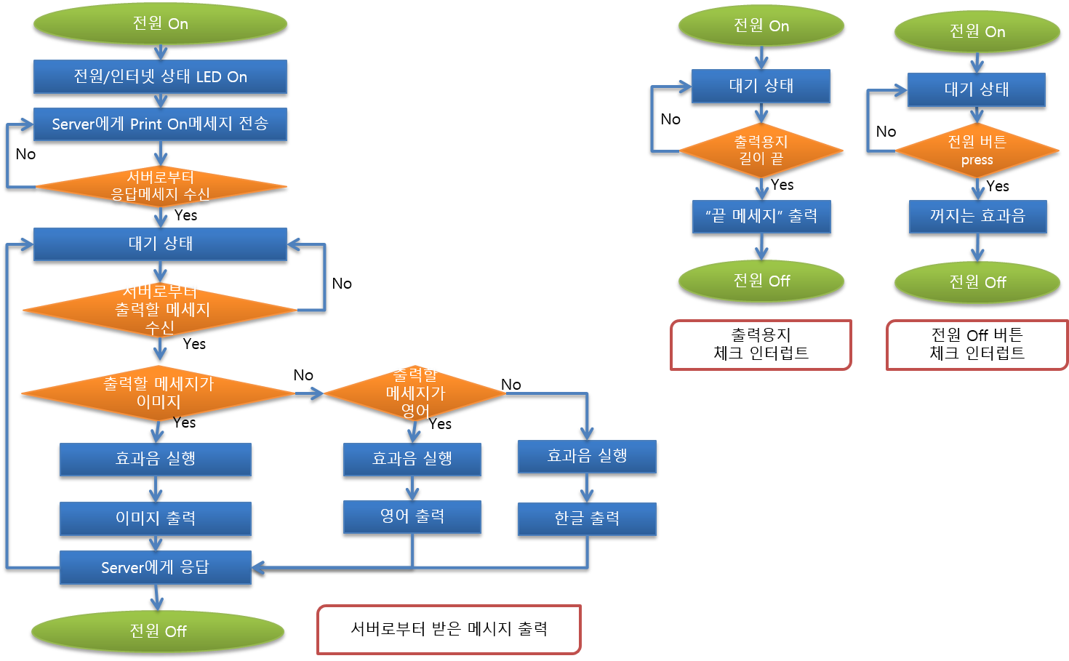
Void LEDOn();
Bool PrinterOn(Sreal#, IPAddress);

Slide 3
Bool CheckImg();
Bool CheckEng();
Bool SoundEffect();
Bool PrintImg(Msg);
Bool PrintEng(Msg);
Bool PrintKor(Msg);

Slide 4
bool Papercheck();
void PrintFinish();

Slide 5
bool OffBtnPress();
void FinalEffect();

